Slide 1





Slide 2
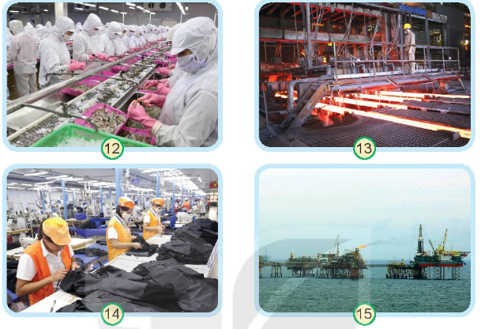
1. Nói tên hoạt động sản xuất công nghiệp trong mỗi hình và cho biết hoạt động đó làm ra sản phẩm gì.

Slide 3
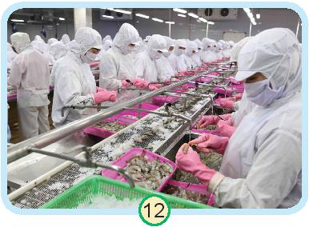
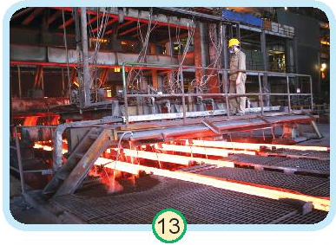
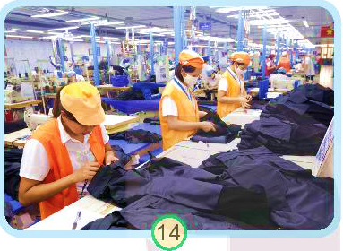
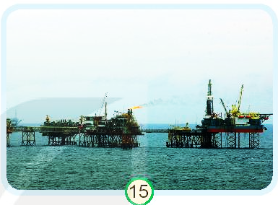
Nói tên hoạt động sản xuất công nghiệp trong mỗi hình và cho biết hoạt động đó làm ra sản phẩm gì
Tên
hoạt động công nghiệp
Hình
Sản phẩm
12
Chế biến thực phẩm
Thực phẩm đóng hộp (thịt hộp, cá hộp, ...)
13
Sản xuất gang thép
Gang, thép, sắt
14
Dệt may
Vải, quần áo
15
Khai thác dầu thô
Dầu thô

Slide 4

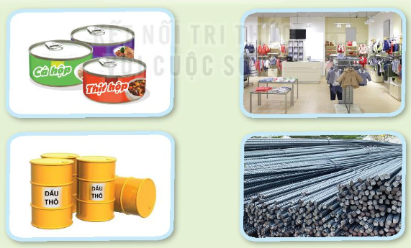

2. Quan sát các hình và nêu ích lợi của hoạt động sản xuất công nghiệp:
Thảo luận nhóm 4
Notes:
Thiết kế - Hương Thảo – tranthao121004@gmail.com

Slide 5

3. Kể tên một số hoạt động sản xuất thủ công khác mà em biết. Nói tên sản phẩm của các hoạt động đó
Nói tên một hoạt động sản xuất công nghiệp cùng với một sản phẩm của hoạt động đó.
Thảo luận cặp đôi

Slide 6

Em sẽ nói và làm gì khi gặp tình huống sau? Vì sao?
Mọi người trong hình đang ở đâu?
Tình huống gì đang diễn ra?
Nếu là em, em sẽ làm gì để tiêu dùng tiết kiệm, bảo vệ môi trường?

Slide 7
Một bạn nam phát hiện ra em gái của mình đã xé vở trắng để lấy giấy gấp máy bay làm đồ chơi.
Em sẽ khuyên em gái là không nên sử dụng giấy trắng để gấp máy bay vì sẽ phải tốn tiền mua vở mới, như thế là không tiết kiệm tiền: nên dùng giấy đã qua sử dụng để gấp máy bay hay làm đồ chơi.

